Slide 1
Исследование видимых траекторий движения планет солнечной системы
Работу выполнила:
Студентка 1 курса ИВТ
Белорукова Елизавета

Slide 2
Формулировка задачи
Исследовать видимую траекторию Урана относительно Земли
Изучить теоретический материал на эту тему
Составить математическую модель
Составить график движения планет в программе работы с электронными таблицами Excel

Slide 3
Исследовать видимую траекторию Урана
Математическая модель:
Уравнение движения Урана относительно Земли имеют вид:
x = r1 cos (w1t + j) - r2 cos (w2t + j)
y = r1 sin (w1t + j) - r2 sin (w2t + j).
где w =2p/T (T – период обращения планеты вокруг Солнца).

Slide 4
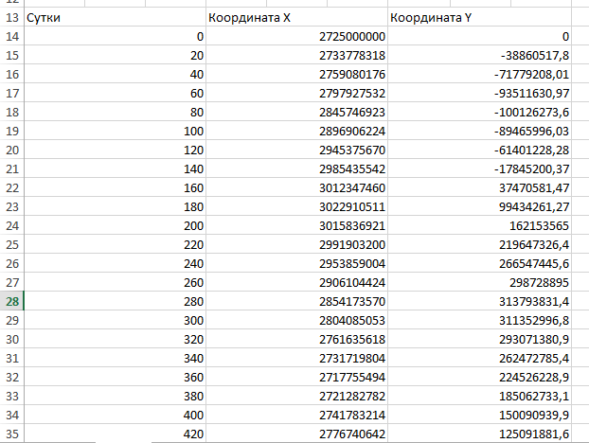
Проведение вычислений

Slide 5
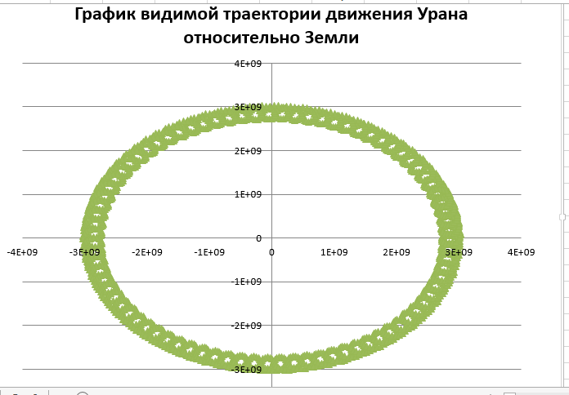
График в Excel

Slide 6
Выводы:
При помощи средств работы с электронными таблицами Excel, мы построили график траектории движения Урана относительно Земли

Slide 7
Спасибо за внимание!

